Slide 1
Parent au fil du temps
Collectif d’échanges CPI Montaury le 16 décembre 2023.
Animation Jocelyne JOUCAN, Elisa BOIX, Elisabeth HERRMANN

Slide 2
Une rencontre avec l’association Halte Pouce était initialement prévue et empêchée au dernier moment pour des raisons de santé. Au pied levé, nous avons donc repris les trois thèmes choisis.

Slide 3
Sur le thème du répit, nous avions identifié: Des ressources basées sur le rapport aux autres.
Mental d’acier!
fratrie
Légèreté!
Déculpabilisation

Slide 4
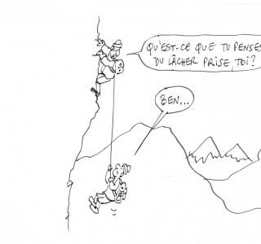
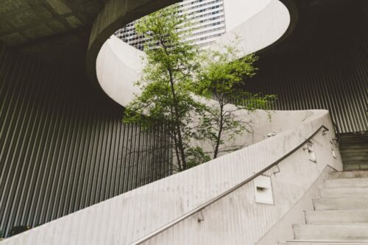
Nous avons donc extrait trois thèmes retenus pour nos échanges
Culpabilité.
Lâcher-prise. Résilience:
Cette photo par Auteur inconnu est soumise à la licence CC BY-NC-ND

Slide 5
La culpabilité.
QUAND? Dès la naissance, ou dès l’annonce du diagnostic. Le manque d’accompagnement après l’annonce enracine d’autant plus la culpabilité en nous. « Les soignants font peser tout le poids de la responsabilité parentale. »
POURQUOI? A cause du manque de temps. Par rapport à la fratrie. De par le poids de la responsabilité. Le choix de l’orientation est un poids très lourd.
CONSEQUENCES: Empêche le lâcher-prise. Malgré tout, elle a une utilité dans le parcours parental: empêcher la résignation, pousser au combat.

Slide 6
Reconnaître la culpabilité mais réduire sa place, laisser de la légèreté.
Fait partie du parcours usuel du parent, quelle que soit la situation mais est amplifiée par le handicap. Elle reste un poids.
Il existe deux sortes de culpabilité: celle que l’on peut partager et celle que l’on tait, même avec son entourage proche.
Le parent est seul décisionnaire. ( émergence de la question de l’auto-détermination et de ses limites. ) Comment ouvrir les portes du choix à notre enfant? Peut-être sur de tout petits choix au quotidien. Cela renvoie aussi au travail sur la communication. L’accès au choix se travaille.
A ce sujet sur la formulation du projet de vie plusieurs outils qui peuvent donner des pistes pour d’autres types de handicaps et permettre l’adaptation de ce processus https://trisomie21-france.org/cest-ma-vie-je-la-choisis-3/

Slide 7
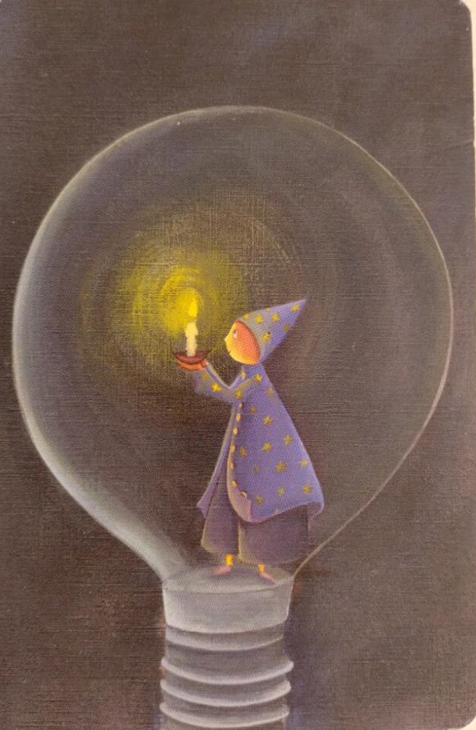
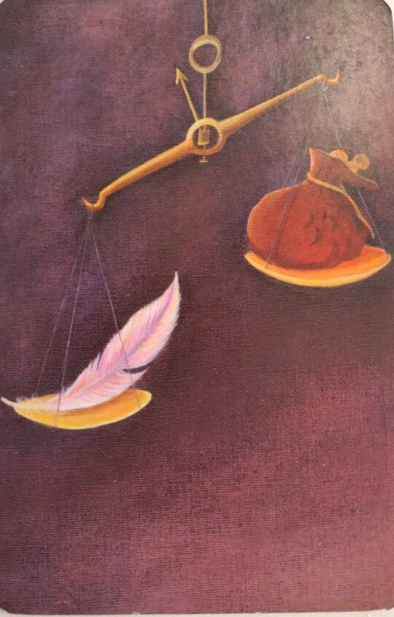
Une image vaut mille mots!
A la recherche de la formule magique: la sienne
Le petit chimiste qui tente,
essaie
et essaie encore
de nouvelles formules.
La loupiotte:
L’espoir demeure
D’une lumière à venir
Ou à préserver…
Un équilibre toujours précaire: la balance
Il s’agit de trouver le moyen de la faire
pencher du côté de la légèreté

Slide 8
Lâcher-prise.
Comment s’autoriser à lâcher-prise? Il s’agirait de trouver le juste équilibre!?
La responsabilité par rapport à la fratrie émerge là encore dans la discussion.
Comment déléguer à la fratrie sans la mettre à mal?
Peut-être se dire qu’il faut en parler très tôt, sans mettre les frères et sœur à une place attitrée d’aidant: détacher la question de leur participation au quotidien du thème douloureux et tabou du décès futur des parents.

Slide 9
Narration et illustration: parvenir à invoquer « l’image magique. »
Avec le matériel disponible: du papier et un marqueur, nous avons tenté de réinventer le parcours de chacun, de prendre une nouvelle distance:
Si chacun a un parcours singulier, une constante se dégage des échanges:
Le trauma d’origine que constitue l’annonce, l’étape du combat plus ou moins récurrent, plus ou moins long.
Le rôle de la colère pour continuer à se battre.
Le rapport aux origines, aux racines, plus ou moins positif selon les histoires personnelles , constitue cependant un socle de développement d’une forme de résilience illustrée par un paysage bordé d’eau et l’émergence de la lumière.

Slide 10
C’est l’histoire d’un gladiateur…
Le personnage du gladiateur, combattant, s’est imposé de façon récurrente.
Le combat prend de multiples formes, tout au long du parcours, laisse des traces et des blessures, mais notre gladiateur continue son avancée.

Slide 11
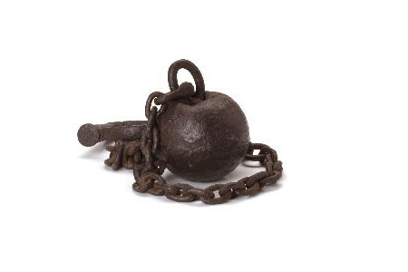
…résistant à tous les coups…
Le trauma et le poids persistant du parcours de soins.
Le poids de notre propre passé.
Le poids, parfois de la colère que l’on peut parfois mobiliser comme un moteur.

Slide 12
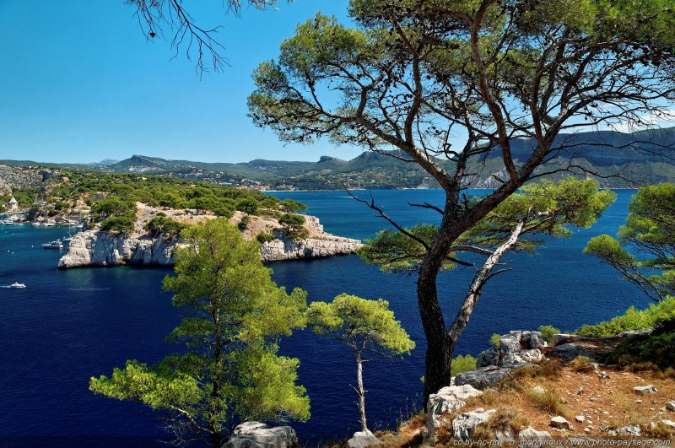
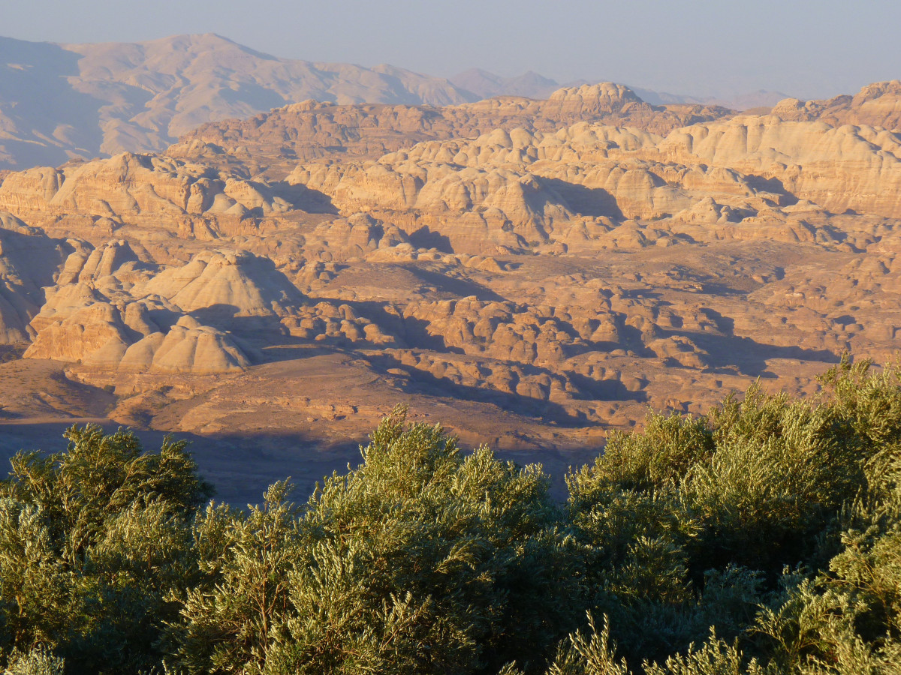
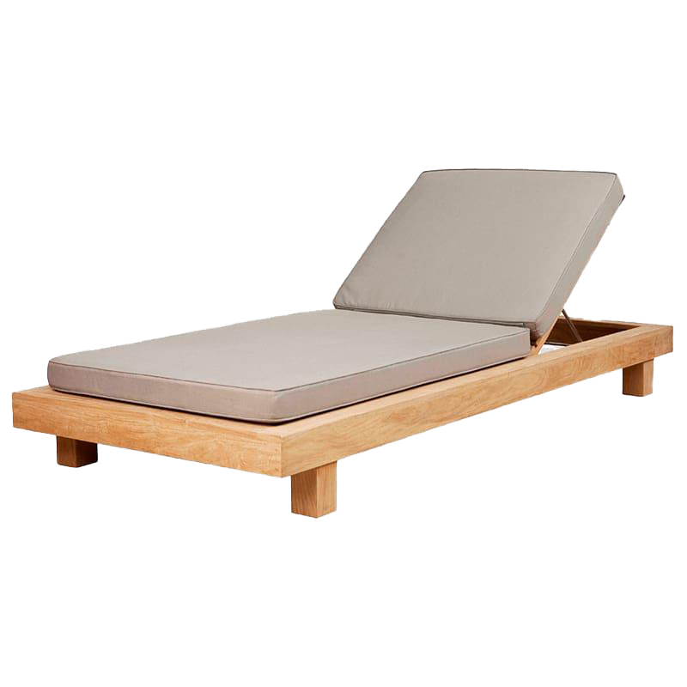
… qui parvient, parfois à se poser.
Une opportunité d’apaisement pour certains dans ses racines. Pour l’autre dans un décor plus aride.
Dans l’ensemble, les images évoquées convergent dans un idéal de lumière et de paix.
Cette photo par Auteur inconnu est soumise à la licence CC BY-NC-ND
Cette photo par Auteur inconnu est soumise à la licence CC BY-NC

Slide 13
Une montgolfière…
Merci
Au cours de ces ateliers, nous avons tenté de vous donner des pistes de réflexion sur des sujets qui vous importent, et cela par le biais d’outils d’intelligence collective qui (nous l’espérons) pourront vous servir à nouveau, dans les moments de doute.
Nous avons tenté aussi de vous montrer d’autres voies d’expression que les mots afin de mettre en lumière ce qui vous anime en tant que personne et non seulement en tant qu’aidant.
Nous avons tenté enfin de constituer un groupe, convaincues que seul, on va peut-être plus vite mais qu’ensemble, on va certainement plus loin.
Les moments de transition sont des moments de fragilité et de doutes mais ils entraînent le mouvement…

Slide 14
Les ressources évoquées…
Le répit à domicile: https://www.halte-pouce.fr/
Les séjours vacances dont nous avons pu parler:
https://www.enfant-different.org/mercredis-et-vacances-scolaires/reseau-passerelles-partir-en-vacances-avec-son-enfant-handicape
https://www.afeh.net/vacances-et-loisirs.php
Matériel adapté recyclable « Gard autonomie » collecte et redistribue le matériel adapté: https://gardetautonomie.com/

